Slide 1
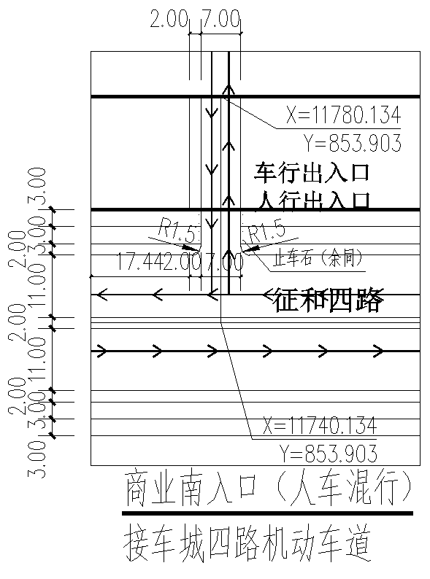
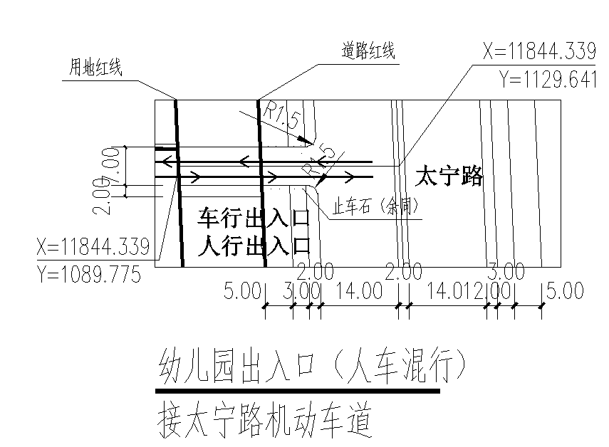
西咸新区建设工程规划变更公示牌
公示说明：
出入口调整：
（1）南侧商业新增出入口 宽度为 9 米，由 7 米双向车行通道及 2 米人行通道组成。与太安路/征和四路叉口间距 71 米（满足建设项目车行出入口与周边主干路交叉口间距大于 70 米的要求），且周边无公交港湾设施等，因此本出入口设计满足规范要求。
（2）增设幼儿园混行出入口，宽度为 9 米，由 7 米双向车行通道及 2 米人行通道组成。与太宁路/征和四路叉口间距 73.5 米（满足建设项目车行出入口与周边主干路交叉口间距大于 70 米的要求），与车库出入口 3 间距 52 米，且周边无公交港湾设施等，因此本出入口设计满足规范要求。
沣 东 智 谷 一 期 项 目
52m
（2）
（1）
73.5m
项目概况
项目位于沣东新城征和四路以北，征和五路以南，太安路以东，太宁路以西。
项目总占地面积：95.788亩，规划总建筑面积为100759.57㎡，其中地上建筑面积79589.31㎡，地下建筑面积21170.26㎡
71m
（1）
设计单位：深圳市新城市规划建筑设计股份有限公司
建设单位：西安康腾置业有限公司
公示日期：2023年10月11日-2023年10月19日
已审批出入口
新增出入口
（2）
新增出入口尺寸示意
西咸新区自然资源和规划局（沣东）工作部
监督电话：89110704
西咸新区政务服务（沣东）中心
监督电话：89105539
注：本公示仅供规划管理使用
公示要求：
1、公示牌应置于主要路段显眼位置；
2、公示牌公示期间不得随意撤销、涂改。

